Slide 1
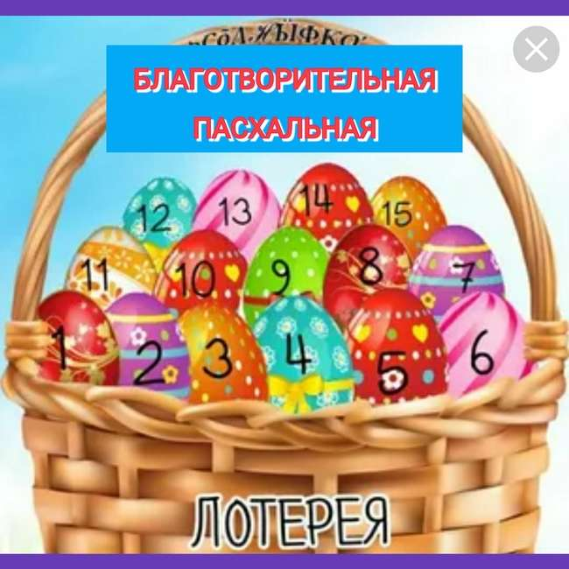
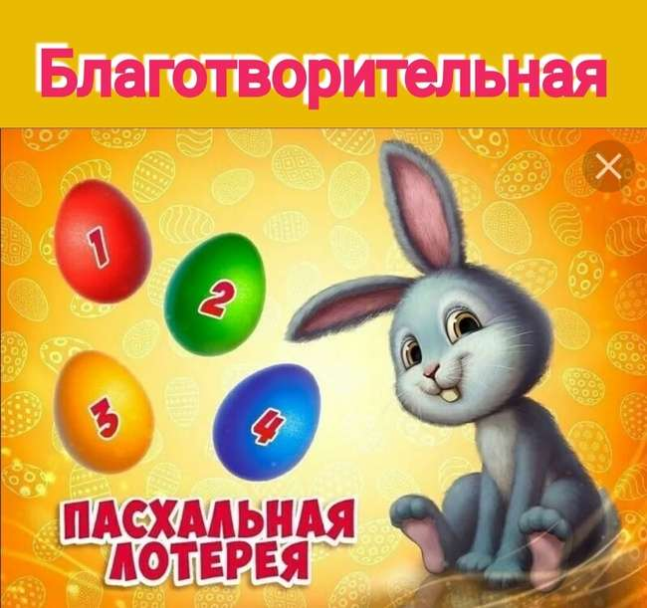
«Несем добро» (детская беспроигрышная лотерея)

Slide 2
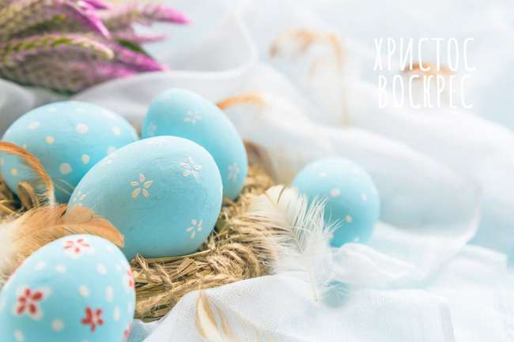
Актуальность:
Мы неоднократно говорим детям о доброте, отзывчивости, милосердии, сопереживании и уважении к другим людям. Но очень тяжело это сделать на словах, проще показать это на личном примере через поступки и дела. Праздник Пасха послужил отличным поводом для проведения благотворительной лотереи «Несем добро», так как – это светлый великий праздник, который ассоциируется с добром и милосердием.
Благотворительная лотерея позволяет решить сразу две проблемы, с одной стороны дошкольникам с детства в игровой форме прививаются моральные качества – неравнодушие, участливость, милосердие, а с другой позволяет нам оказывать материальную помощь тем, кто в ней нуждается.
ПОМОГАГАЕМ БОЛЬШЕ КОГДА ВМЕСТЕ!!!

Slide 3
Цель: включение детей дошкольного возраста в совместную общественно – полезную и благотворительную деятельность через организацию и проведение лотереи; создание условия для успешного взаимодействия детского сада и семьи)
Задачи:
1.Разработать план проведения лотереи;
2. Внедрить лотерею как новую форму совместной деятельности детей и взрослых;
3. Разнообразить работу с семьями воспитанников;
4. Воспитывать у детей положительное отношение к доброте, желание совершать добрые поступки во имя блага окружающих;
4. Расширить круг взаимодействия с социальными партнерами.

Slide 4
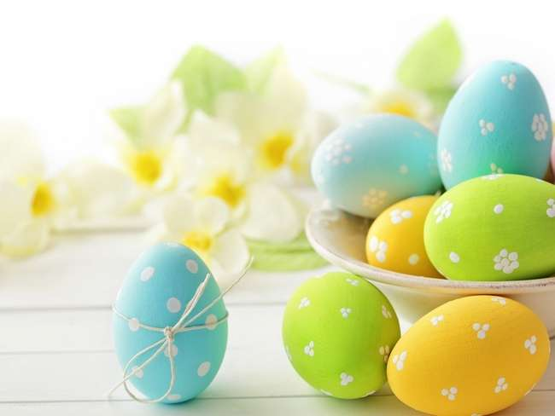
Подготовка к лотерее: - изготовление призов родителями в соответствии с праздником; - оформление помещения, где будет проводиться лотерея (музыкальное сопровождение, соответствующий антураж, ведущий в красочном костюме).

Slide 5
Примерный план проведения детской беспроигрышной лотереи:
Пасха – великий праздник, который ассоциируется с добром и милосердием.
Лотерею можно провести в саду, на ярмарке, в школе и на любом другом детском мероприятии.
Призы в соответствии темы праздника. Можно сделать самостоятельно: пасхальные яйца, кролики, курочки, куличики и т.д.
Цена билетика на усмотрение родителей.
Количество билетов и призов по количеству детей.
Как проводится: Организуется лототрон с яйцами от киндер – сюрпризов, в которые заранее распечатываются и помещаются билетики с названием приза. Стол с разложенными призами. Место для лотереи украшается плакатами, картинками и воздушными шарами. Дети по очереди вытягивают капсулу, открывают ее и зачитывается название приза, который он выиграл.
Лотерею проводит ведущий.
Все вырученные средства от лотереи идут на благотворительность.

Slide 6
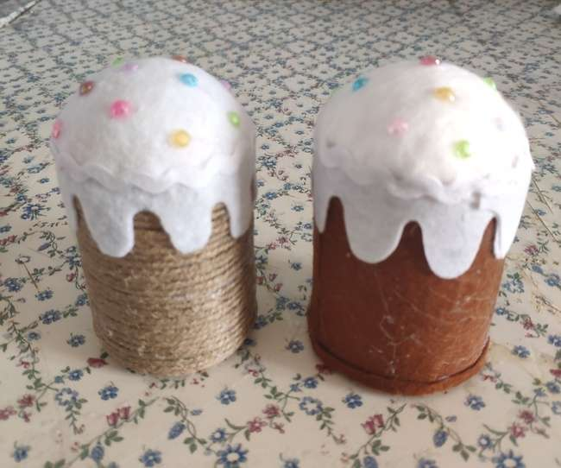
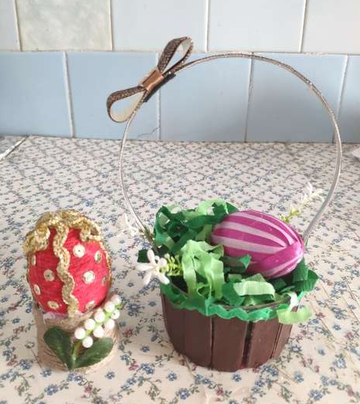
Разыгрываемые призы:
Куличи
Яйца

Slide 7
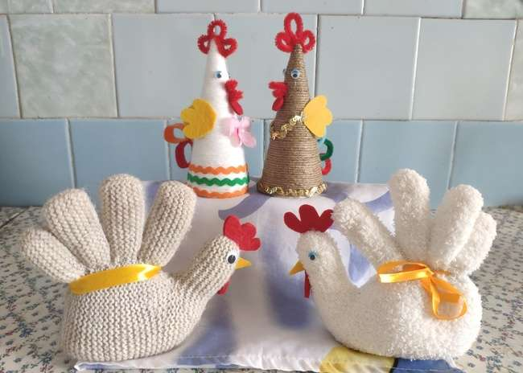
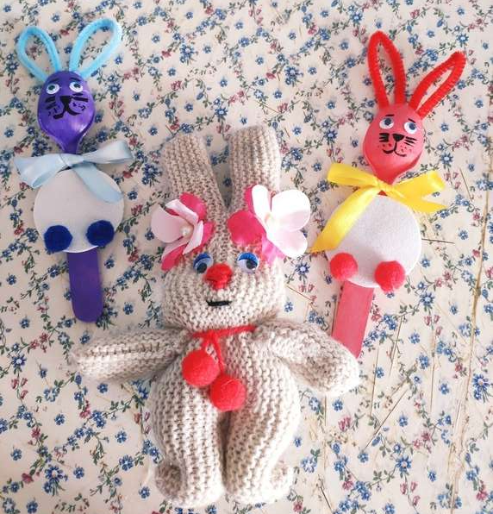
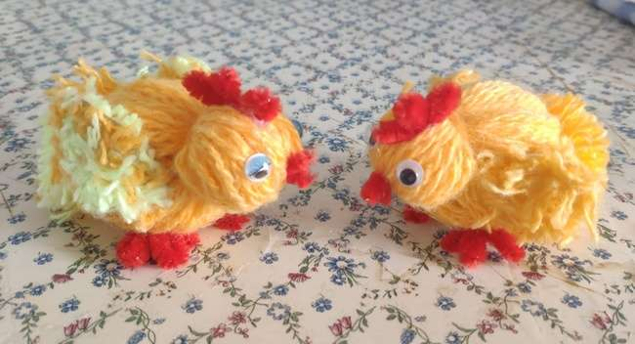
Пасхальные курочки
Пасхальные кролики
Пасхальные цыплята

Slide 8
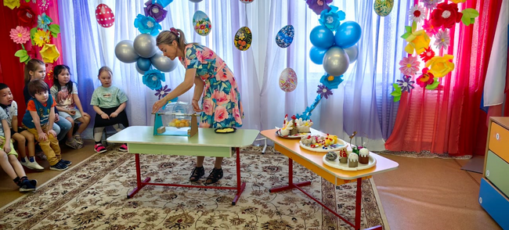
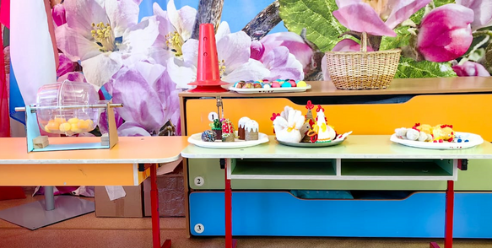
Подготовительный
этап

Slide 9
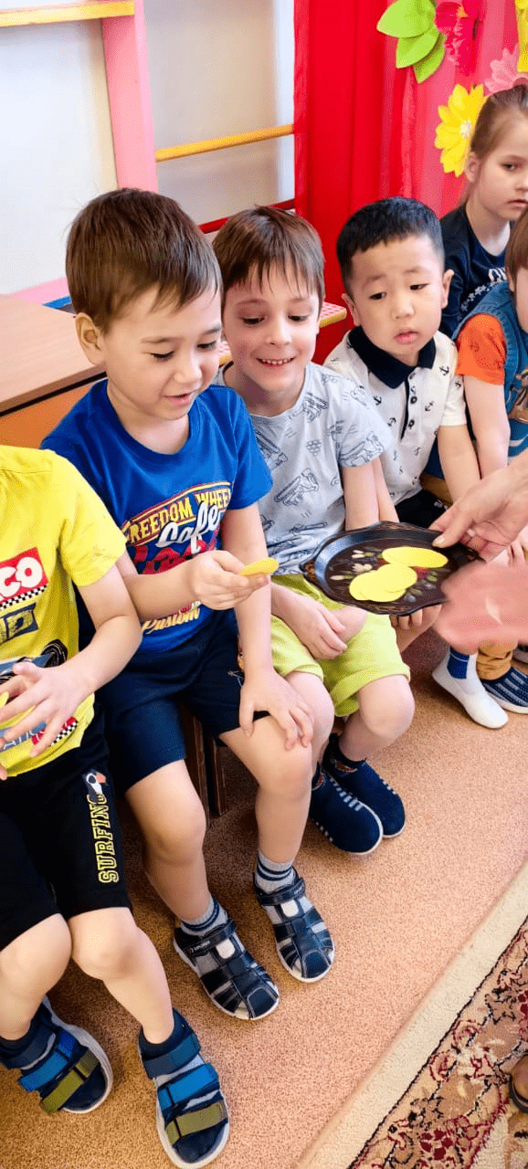
Жеребьвка

Slide 10
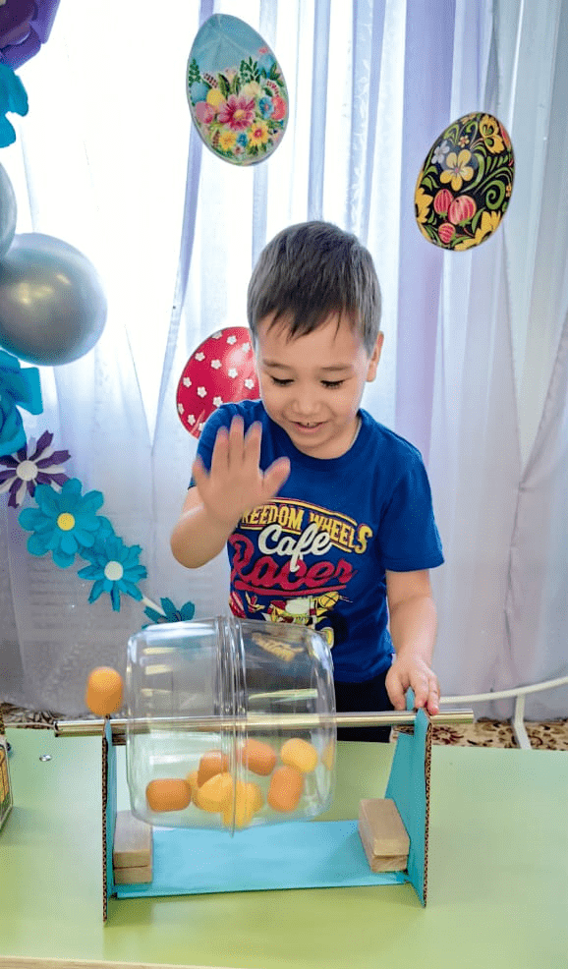
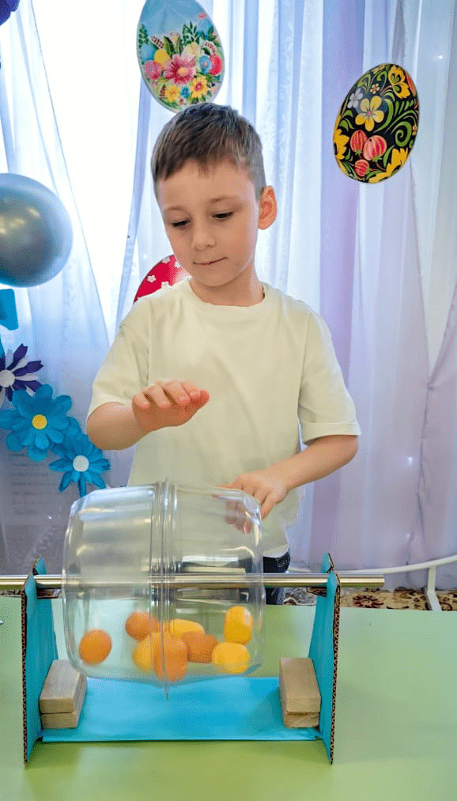
Розыгрыш призов

Slide 11
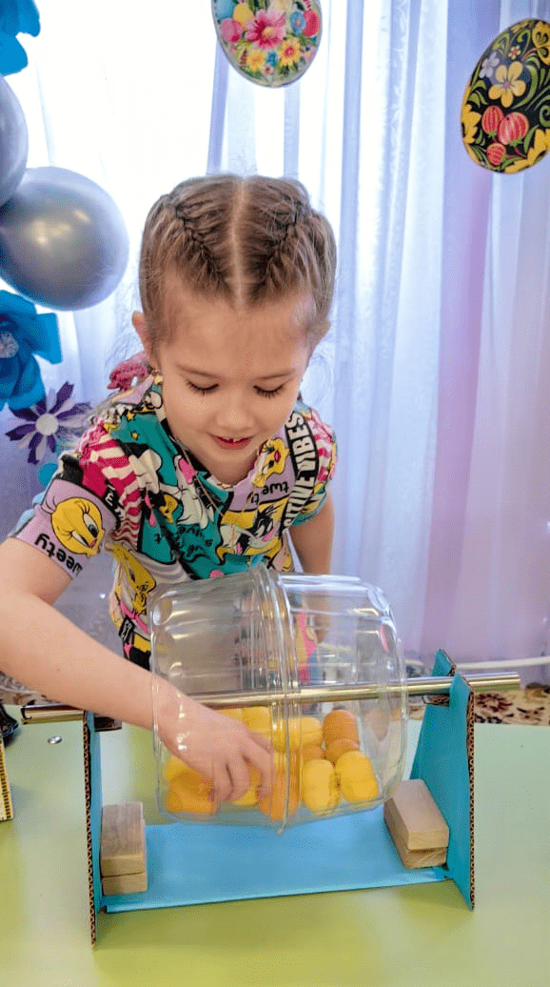
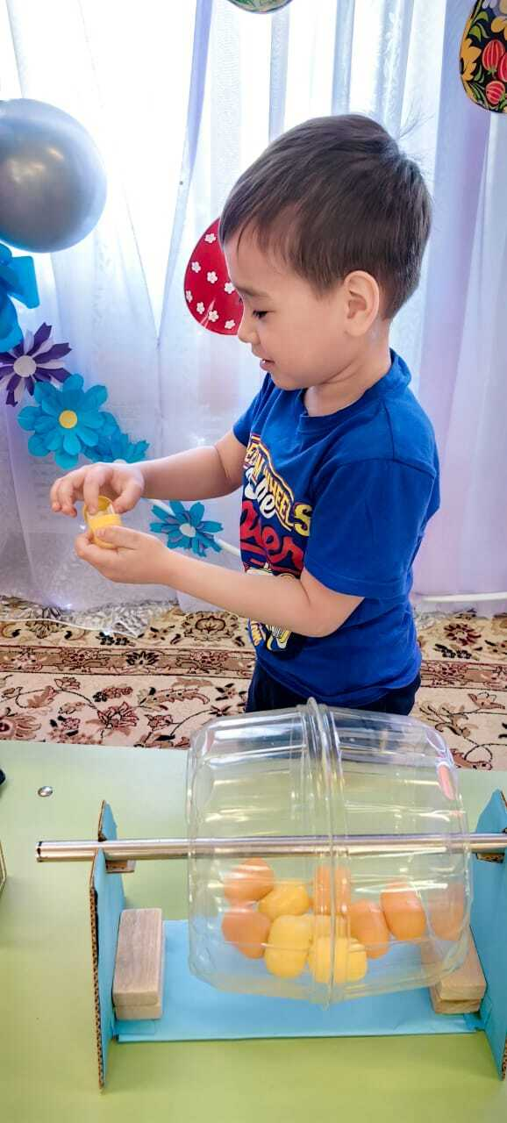

Slide 12
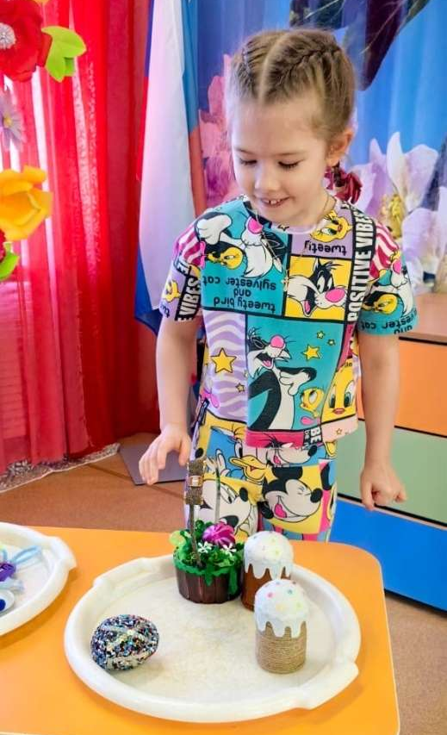
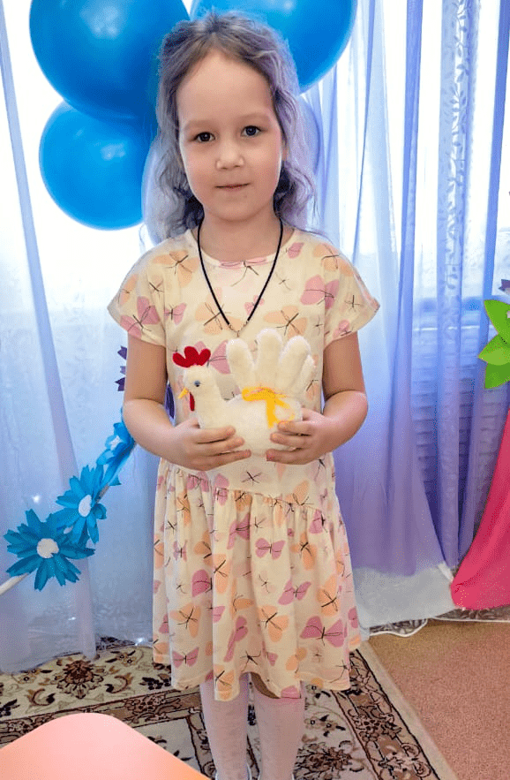
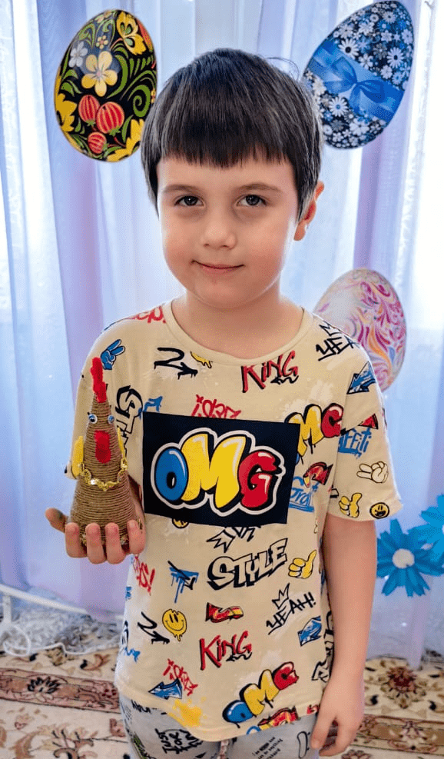
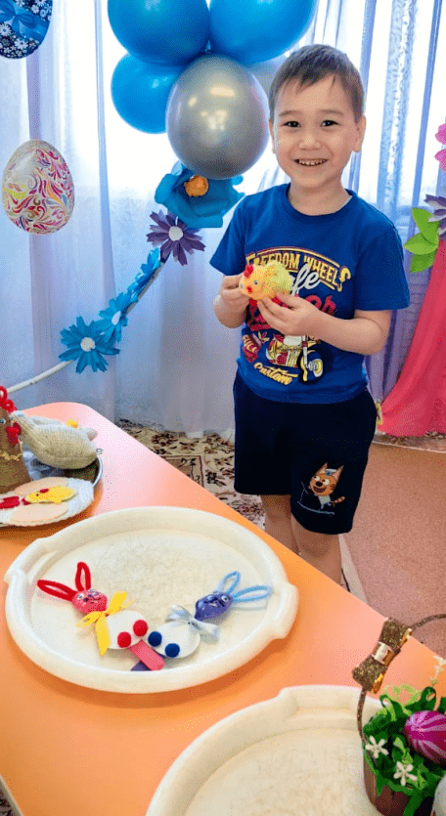
Все участники получили свои призы:

Slide 13
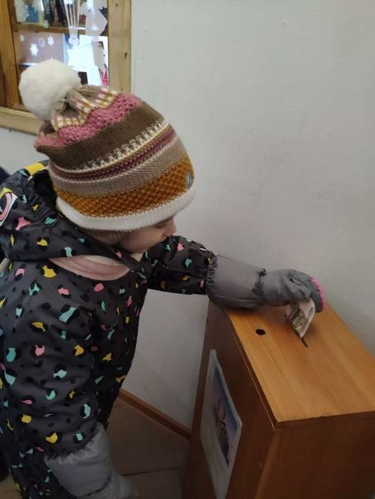
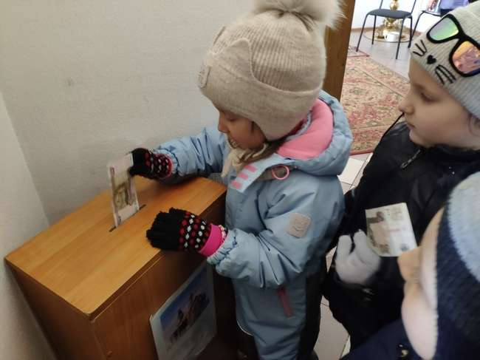
Передали деньги в
церковь на приобретение
новой иконы .

